Slide 1



LÝ THUYẾT MẬT MÃ
Mã lớp: 163178
Nhóm: 01
Mã dòng Salsa 20
GVHD: TS. Tạ Thị Kim Huệ

Slide 2
Thành viên nhóm
Cao Văn Khải
Nguyễn Đức An
20224014
20223837
Nguyễn Thế Duyệt
Nguyễn Gia Hoàng
20223938
20223982
Vũ Đức Dương
Nguyễn Kim Dũng
20223929
20223696
Lê Đức Hạnh
20223957

Slide 3

Giới thiệu về Salsa20
  Salsa20 là một stream cipher do Daniel J. Bernstein thiết kế năm 2005
  Salsa20 chỉ dùng ba phép toán cơ bản ARX (Add, Rotate, XOR)
  Bảo mật tốt tấn công mạnh hiện nay chỉ là vét cạn khóa 256-bit, chưa có phương pháp phá hiệu quả.
Daniel J. Bernstein
  Được sử dụng trong nhiều ứng dụng và giao thức bảo mật hiện đại, như TLS, SSH, VPN và mã hóa dữ liệu trong lưu trữ hoặc truyền thông.

Slide 4


Quá trình mã hóa trong salasa20
  Key
Matrix khởi tạo
Matrix sau khi trộn
10 Double-Round
  nonce
Mixing Rounds
  block counter
  constant
cộng
Keystream Block
Plaintext Block
Ciphertext Block
XOR
Quá trình giải mã tương tự như quá trình mã hóa

Slide 5



Các bước thực hiện mã hóa trong salasa20
Khởi tạo Ma trận Trạng thái Ban đầu
Thực hiện Vòng Lặp
Tạo Keystream và đầu ra

Slide 6
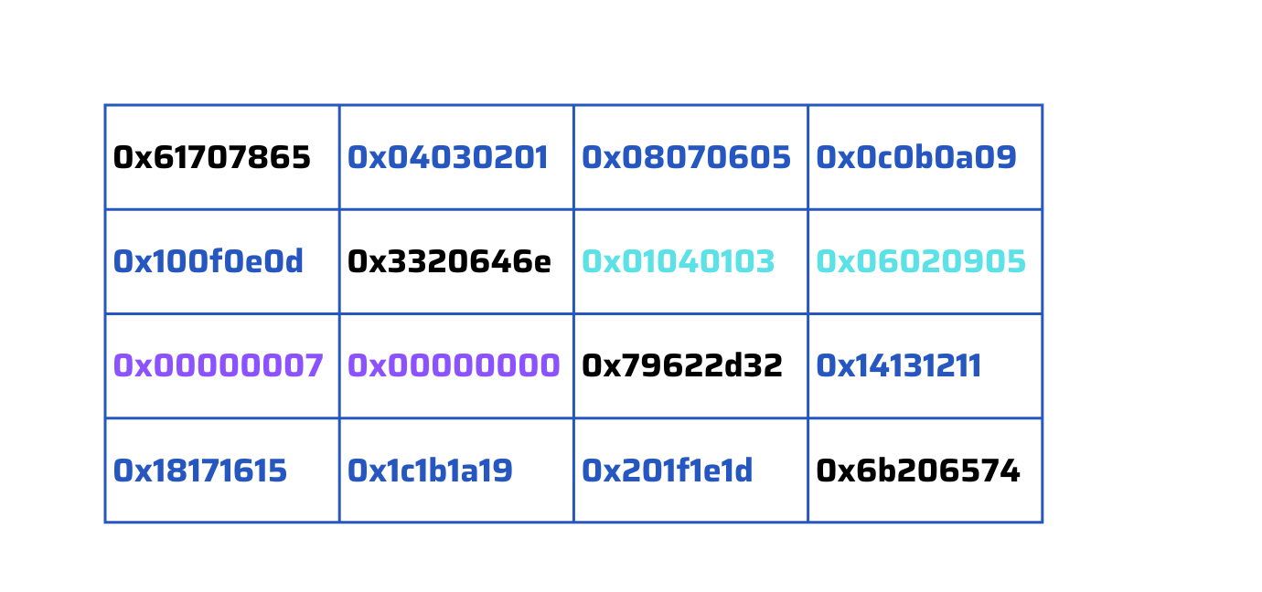
Khởi tạo Ma trận Trạng thái Ban đầu
Mục đích: Tạo ma trận 4×4 (16 phần tử 32-bit tổng cộng 512 bit) làm đầu vào cho hàm biến đổi của Salsa20
Salsa20 yêu cầu key dài 16 byte (128 bit) hoặc 32 byte (256 bit)
🧮 Cấu trúc ma trận trạng thái (4×4)
  Key: khóa bí mật
  nonce: Là giá trị duy nhất cho mỗi phiên mã hóa
  block counter: (dùng để chỉ định block thứ mấy đang được mã hóa.)
  constant
Với key dài 32-byte

Slide 7
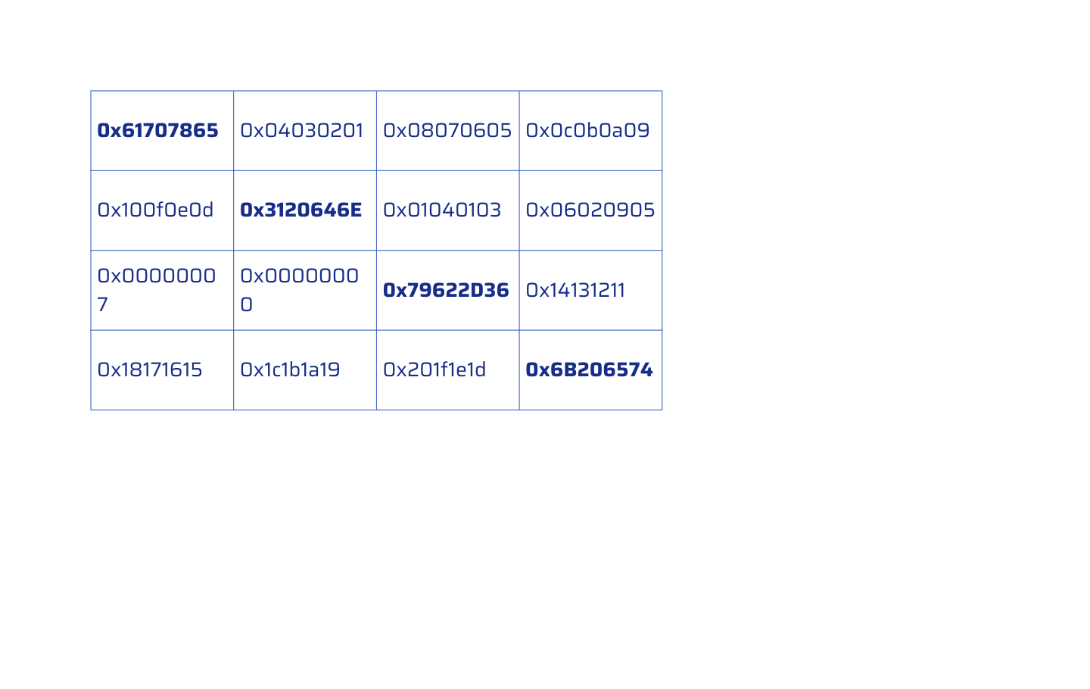
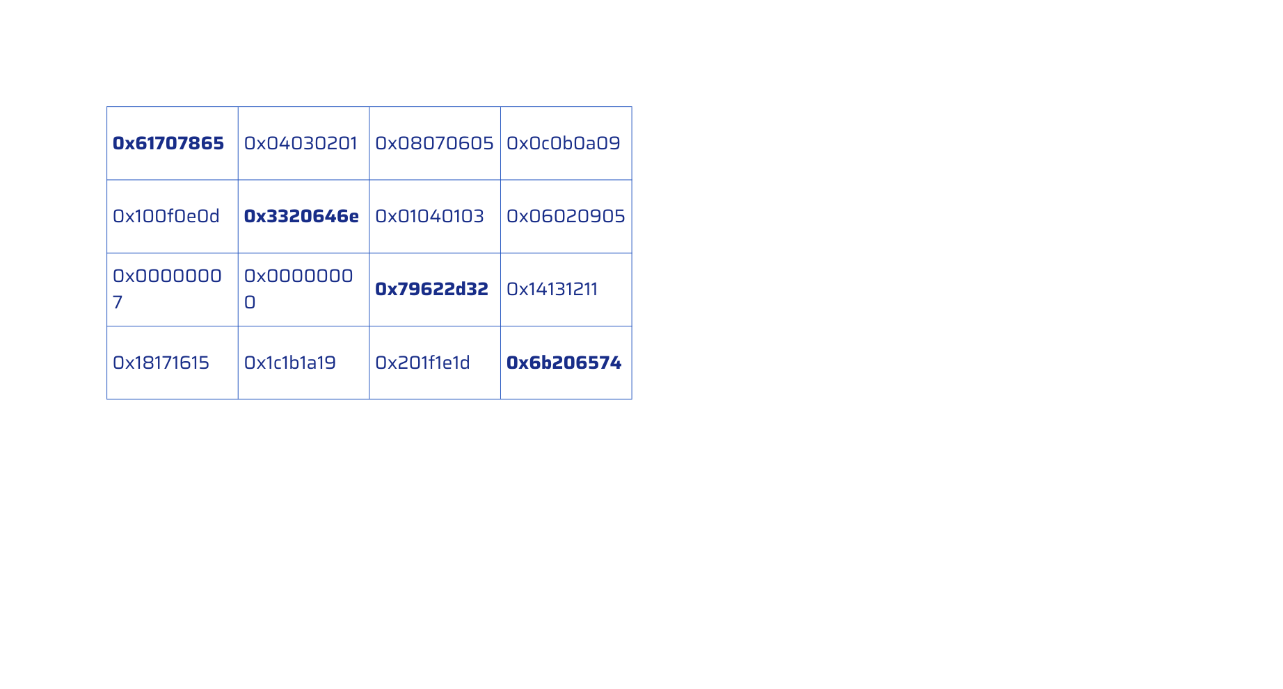
Khởi tạo Ma trận Trạng thái Ban đầu
Lưu ý: Chỉ có 2 chuỗi hằng số cố định (Constants) trong Salsa20 là “expand 16-byte k” (dùng với key 128-bit) hoặc “expand 32-byte k” (dùng với key 256-bit)
“Các state constant (c0, c1, c2, c3) lấy lần lượt 4 byte liên tiếp từ chuỗi hằng số (‘expand 16-byte k’ hoặc ‘expand 32-byte k’) và chuyển sang hex little-endian để điền vào ma trận.
VD: "expa" → 0x61707865; "nd 1" → 0x3120646E; "6-by" → 0x79622D36; "te k" → 0x6B206574
Key dài 16-byte
Key dài 32-byte

Slide 8
Thực hiện Vòng Lặp
Mục đích: trộn lẫn các bit của key , nonce và block counter 1 cách giả ngẫu nhiên
20 vòng ( 10 chẵn 10 lẻ )
vòng lẻ sẽ áp dụng cho các cột của ma trận
vòng chẵn áp dụng cho các hàng của ma trận
Sử sụng hàm Quarter Round(a,b,c,d) :
⊕ : Phép Xor các bit
b=b⊕((a⊞d)⋘7)
c​=c⊕((b⊞a)⋘9)
d=d⊕((c⊞b)⋘13)
a=a⊕((d⊞c)⋘18)​
⊞ : phép cộng modulo 232 - cộng trên 32 bit không dấu
⋘n: quay trái n bit

Slide 9
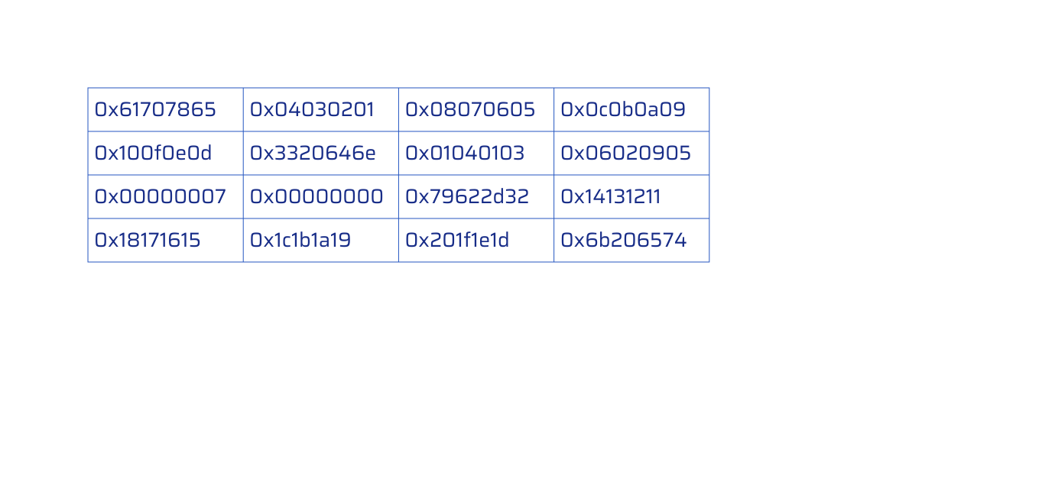
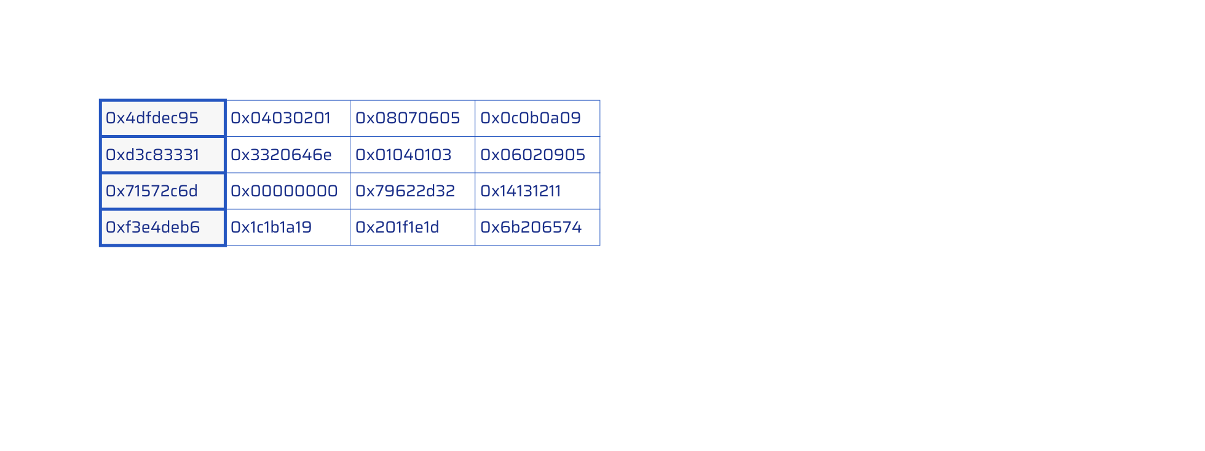
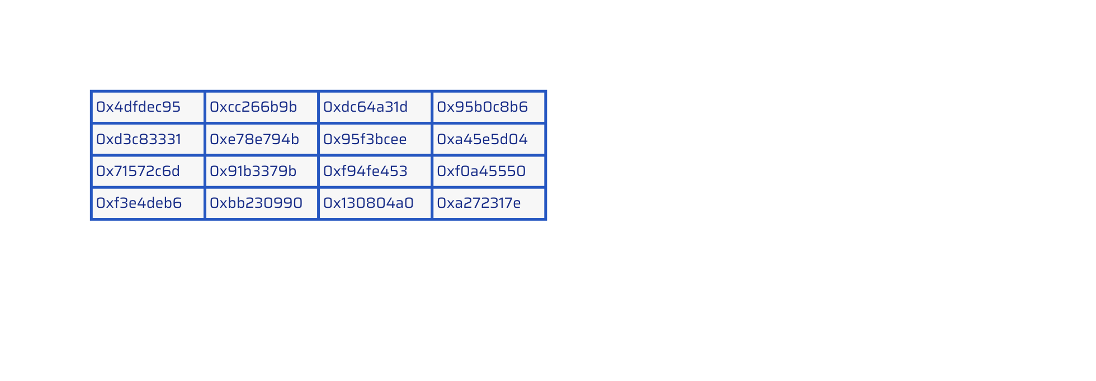
Thực hiện Vòng Lặp
Round 1
VD: ta có mảng ban đầu như sau:
b’=b⊕((a⊞d)⋘7)
a
a⊞d:
0x61707865
b
0x18171615
c
d
0x79878e7a
a⊞d = 0111 1001 1000 0111 1000 1110 0111 1010
(a⊞d)⋘7:
0111 1001 1000 0111 1000 1110 0111 1010
xoay trái 7 bit:
1100 0011 1100 0111 0011 1101 0011 1100
b’=b⊕((a⊞d)⋘7):
thực hiện lần lượt với 3 cột còn lại
b:
(a⊞d)⋘7:
0001 0000 0000 1111 0000 1110 0000 1101
⊕
1100 0011 1100 0111 0011 1101 0011 1100
1101 0011 1100 1000 0011 0011 0011 0001
Làm tương tự với 3 phép tính còn lại ta được cột 1 với a’ b’ c’ d’

Slide 10
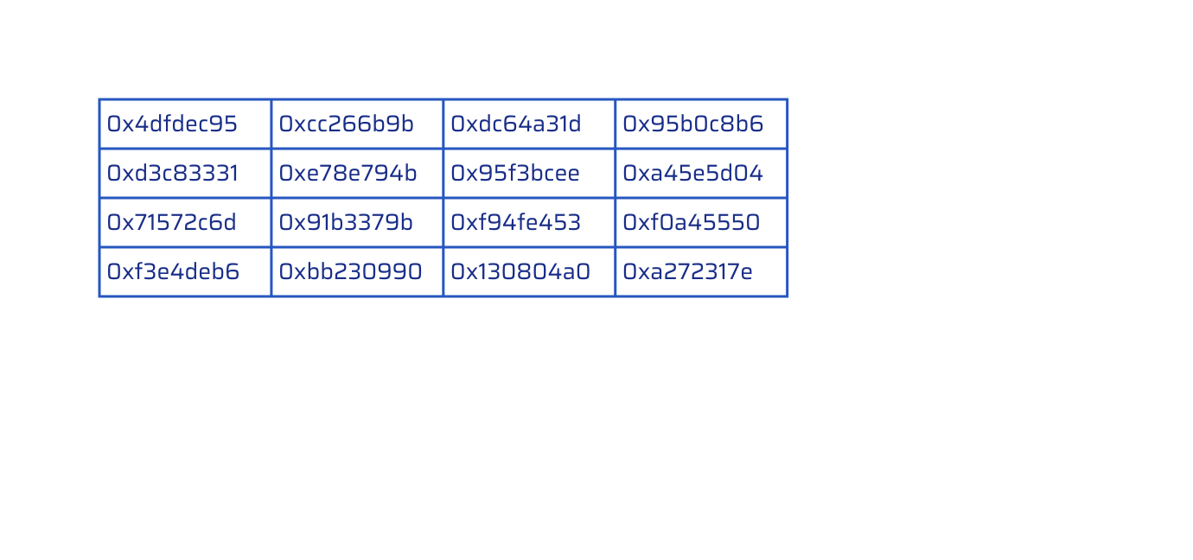
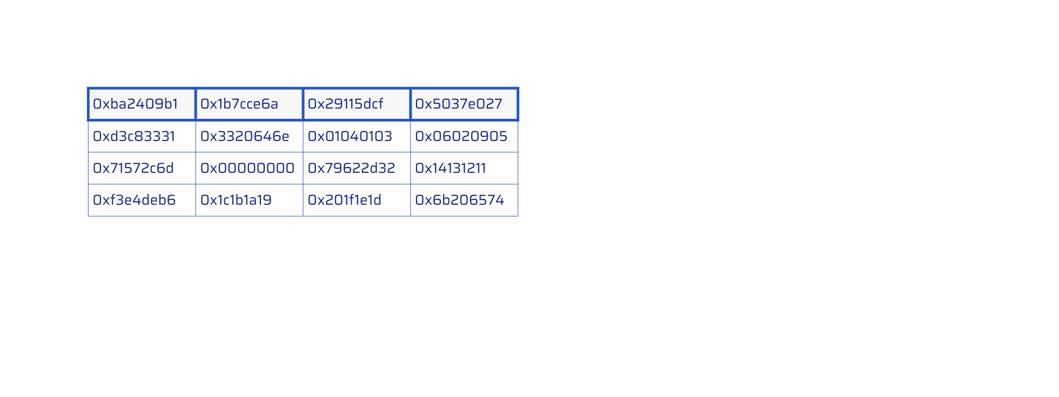
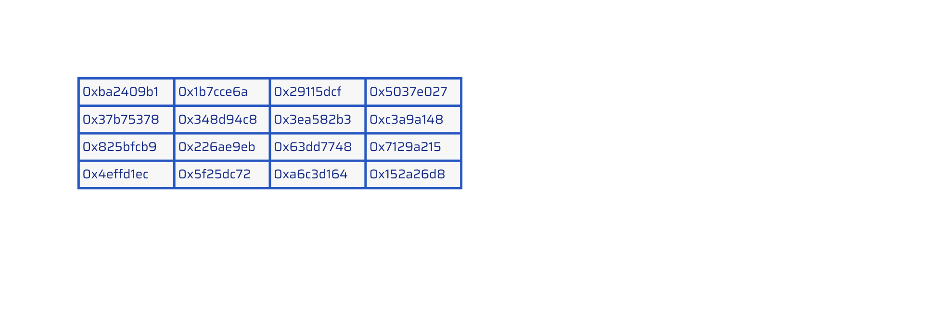
Thực hiện Vòng Lặp
Round 2
VD: ta có mảng ban đầu như sau:
a
b
c
d
b’=b⊕((a⊞d)⋘7)
a⊞d:
0x4dfdec95
0x95b0c8b6
0xe3aeb54b
a⊞d = 1110 0011 1010 1110 1011 0101 0100 1011
(a⊞d)⋘7:
1110 0011 1010 1110 1011 0101 0100 1011
xoay trái 7 bit:
1101 0111 0101 1010 1010 0101 1111 0001
b’=b⊕((a⊞d)⋘7):
thực hiện lần lượt với 3 cột còn lại
b:
(a⊞d)⋘7:
1100 1100 0010 0110 0110 1011 1001 1011
⊕
1101 0111 0101 1010 1010 0101 1111 0001
0001 1011 0111 1100 1100 1110 0110 1010
Làm tương tự với 3 phép tính còn lại ta được cột 1 với a’ b’ c’ d’

Slide 11
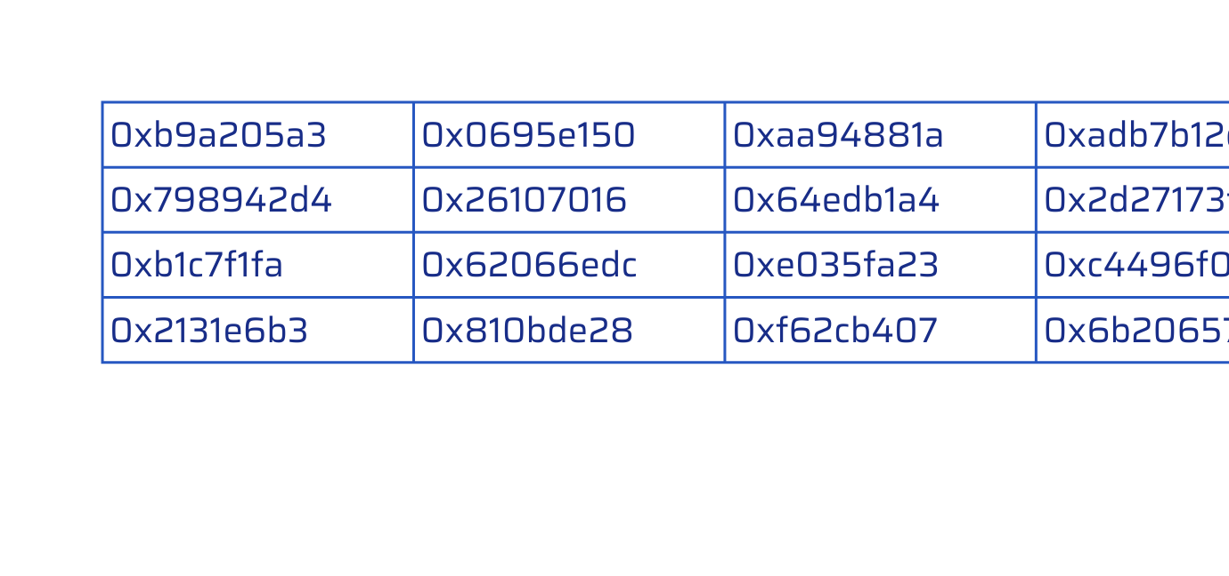
Thực hiện Vòng Lặp
Sau khi thực hiện 20 round ta thu được ma trận mới như sau:

Slide 12
Tạo Keystream và đầu ra
Keystream được tạo ra từ việc ADD ma trận khởi tạo và ma trận sau lặp:
Matrix khởi tạo
Matrix sau khi trộn
10 Double-Round
Mixing Rounds
cộng
Keystream Block
Ciphertext được tạo ra từ việc XOR keystream với plaintext:
Keystream Block
Plaintext Block
Ciphertext Block
XOR

Slide 13
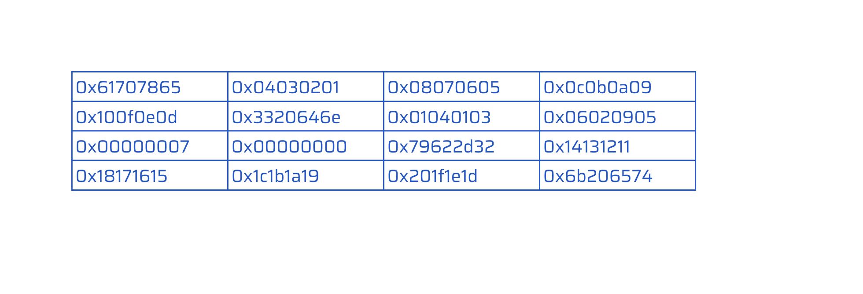
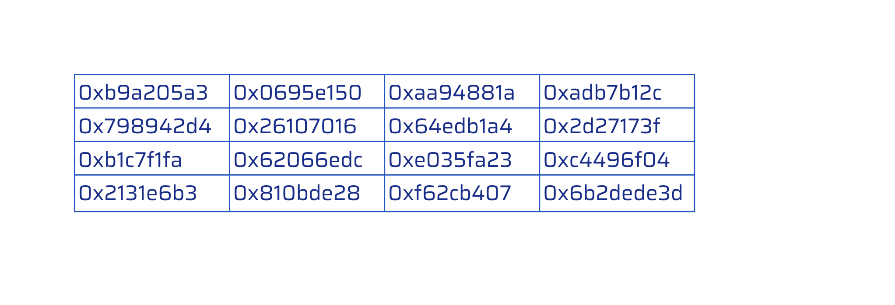
Matrix khởi tạo
Matrix sau khi trộn
Tạo Keystream và đầu ra
10 Double-Round
Mixing Rounds
cộng
Keystream được tạo ra từ việc ADD ma trận khởi tạo và ma trận sau lặp
Keystream Block
Ma trận ban đầu
+
Ma trận sau khi trộn

Slide 14
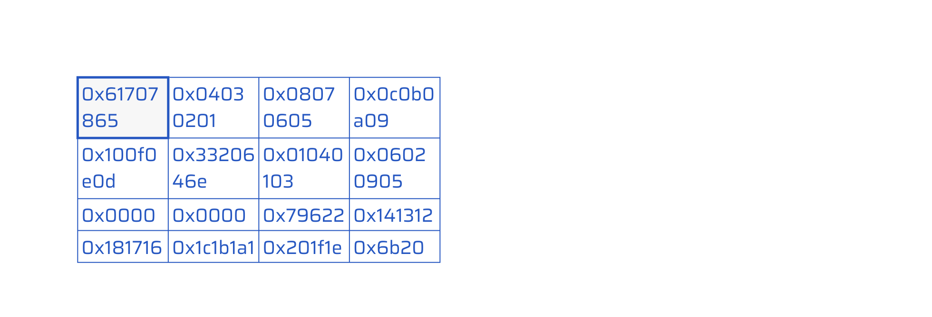
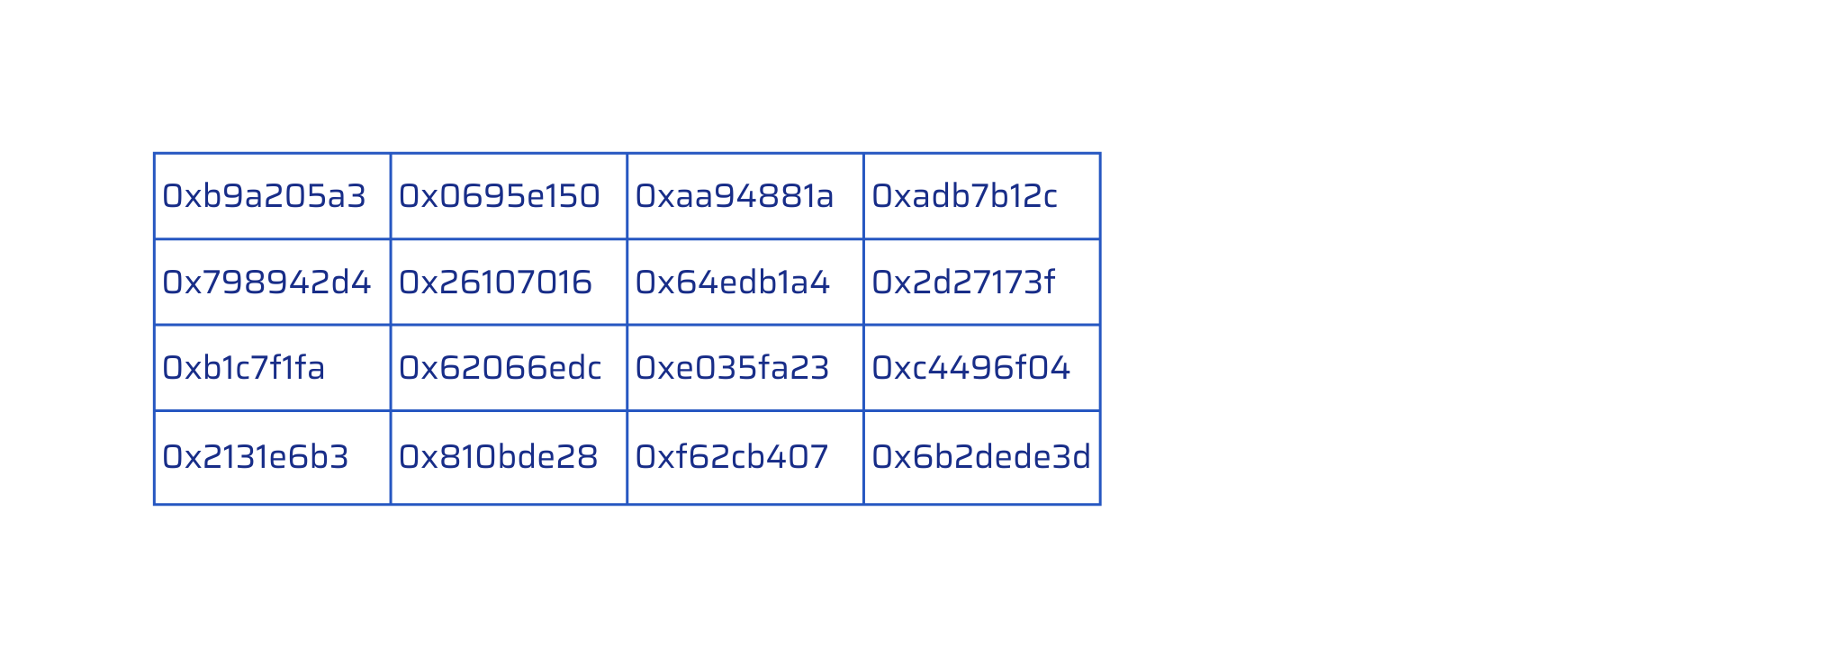
Tạo Keystream và đầu ra
+
– Ví dụ tính ô đầu (index 0):
Initial[0] = 0x61707865 = 01100001 01110000 01111000 01100101
Mixed[0] = 0xb9a205a3 = 1011 1001 1010 0010 0000 0101 1010 0011
Keystream[0] = (Initial[0] + Mixed[0]) = 00011011000100100111111000001000 = 0x1b127e08
– Tương tự các index khác tính như vậy

Slide 15
Tạo Keystream và đầu ra
Sau khi thực hiện tính toán ta thu được keystream block sau:
Keystream block
0x1b127e08 | 0x0a98e351 | 0xb29b8e1f | 0xb9c2bb35
0x899850e1 | 0x5930d484 | 0x65f1b2a7 | 0x33292044
0xb1c7f201 | 0x62066edc | 0x59982755 | 0xd85c8115
0x3948fcc8 | 0x9d26f841 | 0x164bd224 | 0xd64e5357

Slide 16
Tạo Keystream và đầu ra
Ciphertext được tạo ra từ việc XOR keystream với plaintext
Keystream Block
Ciphertext Block
Plaintext Block
XOR
ví dụ
plaintext : HELLO WORLD
Với plaintext chỉ có 11 byte nên ta chỉ lấy 11 byte đầu tiên của keystream
11 byte của keystream phải là 08 7e 12 1b 51 e3 98 0a 1f 8e 9b
H = 48 =01001000
08 = 00001000
H ⊕ a3 = 01001000 ⊕ 00001000 = 01000000= 40

Slide 17
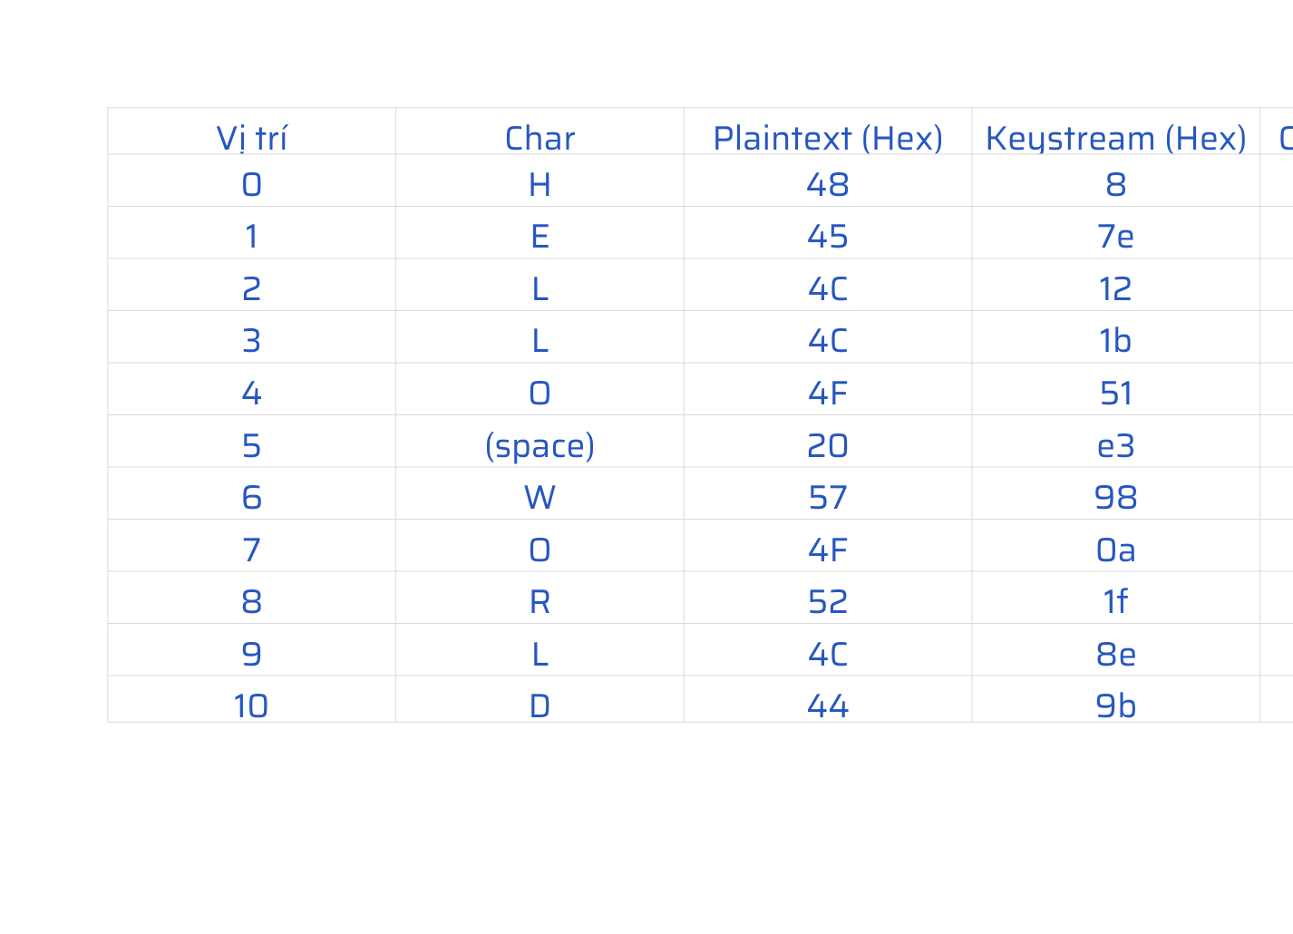
Tạo Keystream và đầu ra
Ciphertext được tạo ra từ việc XOR keystream với plaintext
Keystream Block
Ciphertext Block
Plaintext Block
XOR

Slide 18


Link github

